Slide 1
新採用パワーポイント
2022年2月版
自治労●●県本部
共済推進委員会
学習会資料
～新入組合員の皆さんへ～
じちろう共済を
利用し
使えるお金を増やそう
安心の保障と
充実の保障と割安な掛金で
生活の安定と手取りの拡大を
本資料は学習会資料を目的としたものであり、目的外の使用、及び、募集資料としての使用はできません。

Slide 2
提案のポイント
Ⅰ．賃金（給与）・貯蓄・保障について
Ⅱ．じちろう団体生命共済とは
Ⅲ．いのち・健康・安心なくらしのため
2
Notes:
こちらの3点について説明致します。

Slide 3
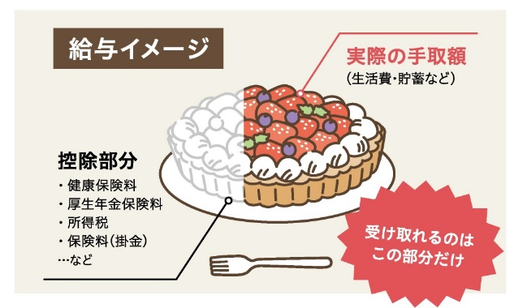
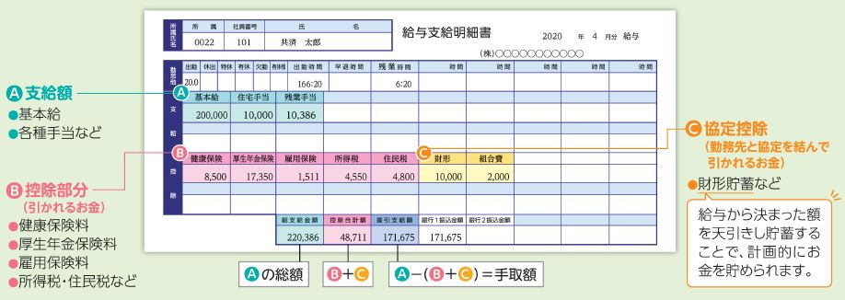
Ⅰ．賃金（給与）・貯蓄・保障について
１．賃金（給与）のしくみ
①賃金≠手取り額のイメージ
②給与支給明細書のイメージ
26,700
賃金から決まった額
を天引きし貯蓄する
ことで、計画的にお
金を貯められます。
「給与支給明細書」などで実際の
手取り額（使えるお金＝可処分所得）を確認しましょう
3
Notes:
まずは、賃金（給与）・貯蓄・保障についてです。
給与は支払う側から見た言葉で労働者に支払われる基本給に賞与などの諸手当を加えたものを指します。
賃金は支払われる側から見た言葉で、労働の対価として労働者に支払われる全てのものを指します。
ここでは賃金と手取りはイコールではないということを覚えてください。
①にそのイメージがあります。控除部分は税金や厚生年金保険料、保険料などが含まれ、これらが除かれた状態で手取り額となります、
この手取り額で生活費や貯蓄などのやりくりをしなければなりません。
給与支給明細書などで実際の手取り額を確認しましょう。

Slide 4
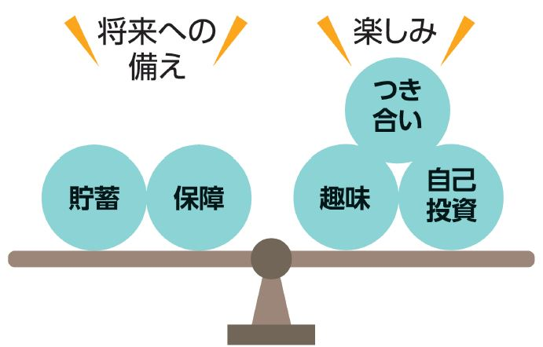
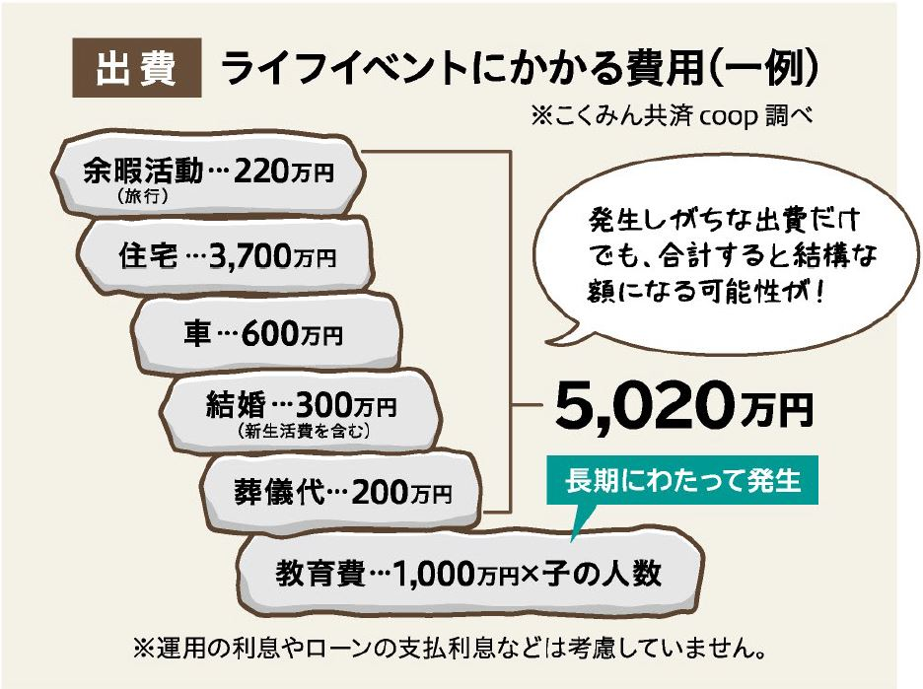

Ⅰ．賃金（給与）・貯蓄・保障について
２．賃金（給与）は計画的に使おう
①バランスが大切
②ライフイベントにかかる費用（一例）
現在の
自分のために
個人で全てに備えるとなると23歳~60歳まで毎年140万円の貯蓄に相当
（毎月10万+一時金10万円×2回）＝5,180万円（37年間）
4
Notes:
①の図を見てください。
手取り額で将来への備えと現在の自分のためにバランスよく使いましょう。
付き合いや趣味、自己投資は現在必要なもの、
貯蓄や保障は将来に備えるためです。
②はこれからのライフイベントで必要になる費用の一例です。
子供の教育費を除いて、5,020万円となります。
これは23歳に入職して60歳まで毎年140万円貯蓄した額に相当するような金額です。

Slide 5
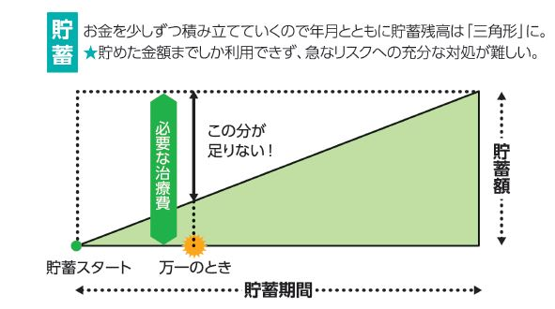
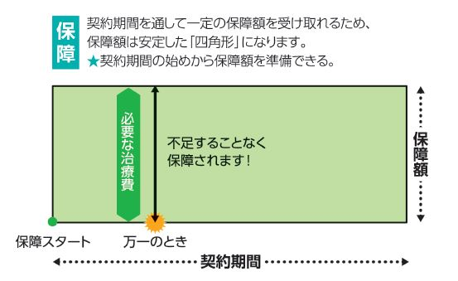
Ⅰ．賃金（給与）・貯蓄・保障について
３．「貯蓄」は三角・「保障」は四角
①貯蓄を増やすには時間がかかる
②保障はすぐに必要額を準備できる
必要な費用
必要な費用
万が一のリスクには「保障」で備えることが大切
5
Notes:
ここで貯蓄と保障についての図を見てみましょう。
貯蓄は増やすのには時間がかかります。
スタート時から期間に応じて徐々に増えていくため、三角のような形になっていきます。
状況によっては必要な費用まで足りないというケースも出てきます。
一方で保障は必要な費用を支払い、自身が選択した保障額が支払われ、四角の形となります。
契約期間の始めから保障額を準備できます。
将来への備えとして、貯蓄をしつつ、保障で万が一に備えることが重要です。

Slide 6
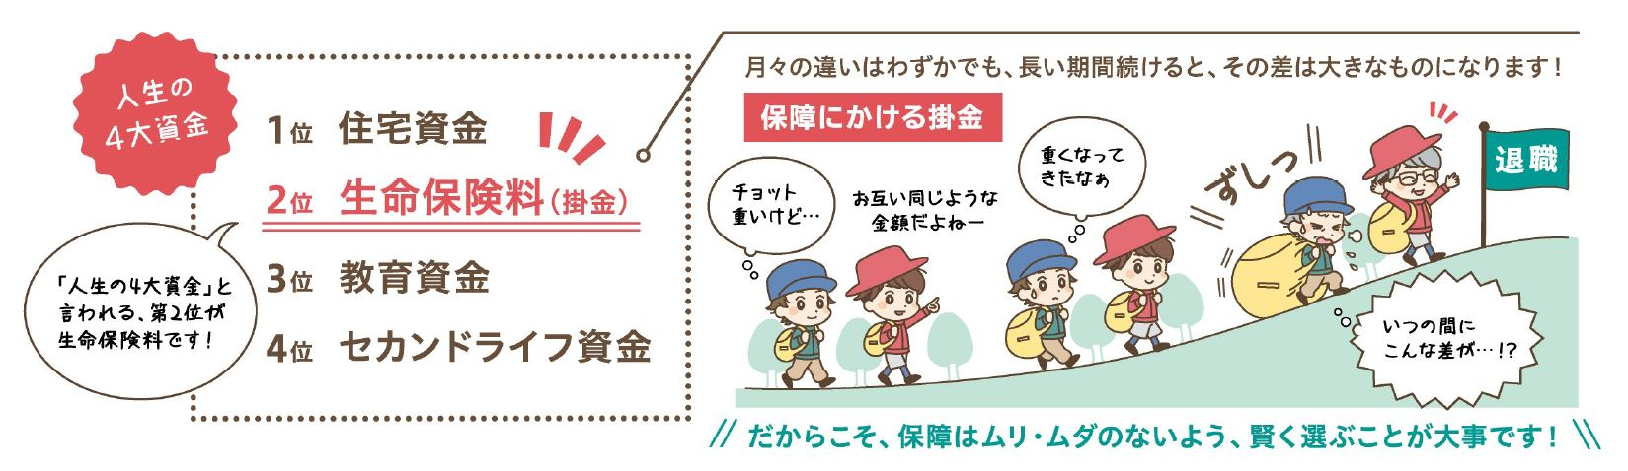
Ⅰ．賃金（給与）・貯蓄・保障について
４．死亡保障と医療保障について①
ご自身の状況に合わせて必要な保障額を都度見直すことで負担が軽くなります
1世帯 払い込み保険料の全世代平均 37万1,000円/年
35年間ではなんと1,298.5万円〈生命保険文化センター 2021年調べ〉
6
Notes:
ここでは死亡保障と医療保障についてです。
この分野は人生の4大資金の中でも第2位に位置付けられ、
1世帯当たりの保険料は年間37.1万円、例えば入職から35年間支払うとなると約1,300万円ほど支払うことになります。
ここで大事なことは、ご自身の状況に応じて必要な保障額を見直すことでこの費用を抑えられるということです。

Slide 7
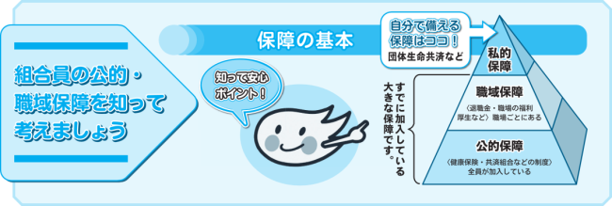
Ⅰ．賃金（給与）・貯蓄・保障について
５．死亡保障と医療保障について②
公的保障・
職域保障を知って考えましょう
公的保障・
職域保障を知って考えましょう
ご自身で準備する不足部分（私的保障）は
死亡保障+医療保障で備える
7
Notes:
入職した時点で皆さんは公的保障（共済組合などの制度）と職域保障（退職金や福利厚生）という保障に加入しています。
こちらで不足する部分を先程の死亡保障や医療保障などの私的保障で不足なく備えることで、万が一のけがや病気をした際の費用をカバーできるということになります。

Slide 8
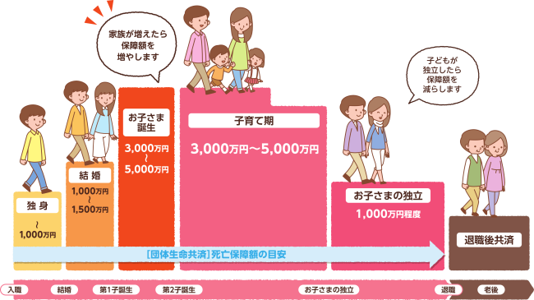
Ⅰ．賃金（給与）・貯蓄・保障について
６．死亡保障と医療保障について③
・年齢や家族の人数などで
必要な保障額は変わっていく。変化があれば見直しが必要。
・万が一の時に葬儀代やお墓代で遺族に迷惑をかけないために遺族保障の加入は必要。
じちろう
退職者団体生命共済
［団体生命共済］死亡保障額の目安
毎年の掛金の見直しは手取り額の向上に直結
自身で死亡保障を備えることは不可欠
8
Notes:
医療保障と死亡保障は年齢や家族の人数などで必要な保障額が変わっていきます。
結婚や子供が誕生した場合、子どもが独立した場合等は保障額の変更する機会となり、
それによって掛金額を抑えること＝手取り額を拡大することができます。

Slide 9
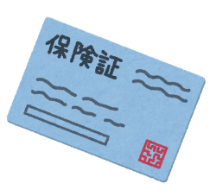
Ⅰ．賃金（給与）・貯蓄・保障について
７．死亡保障と医療保障について④
入院した場合の「治療費以外にかかるお金」を考えてみましょう
共済短期・健康保険対象とならない費用について
・入院時の食事代（1日1,360円：1食460円）
・入院したことによってかかる雑費や日用品代（1日約1,000円～2,000円）
・差額ベッド代（病院によって異なるが、例①個室の場合8,000円、②2人部屋の場合
3,000円、③4人部屋2,500円など）
・保険適用外の治療費や手術代
・高度先進医療費
・家族の見舞いの交通費
・業務上の病気やケガ（労災保険で扱う）
・通勤途上で起きた事故（労災保険で扱う）
・紹介のない200床以上の病院の初診料
・予防注射
・正常なお産
・その他、医師が治療を必要と認めないもの など
治療費以外の食事代・雑費や
日用品代・差額ベッド代で
場合によっては
1日約10,000円～約3,000円が必要
骨折で入院した場合は対象外の
タクシー移動などの交通費もかかる
安心してケガや病気の治療に専念できるために
医療保障の加入は不可欠
9
Notes:
入院した場合の治療費以外にかかるお金を考えてみましょう。
●入院時の食事療養費（1食460円 460円×3食＝1,380円／日）
●入院した際に売店などで雑誌など購入する際に発生する雑費や日用品代（１日約1,000～2,000円）
●差額ベッド代（4人以下の少人数の部屋で入院した場合は全額自己負担）
これらの費用は自己負担になります。
大部屋に入院でいいという場合には差額ベッド代はかかりませんが、
それでも雑費と食事代だけでも3,000円弱はかかるので、入院日額は最低でも〇円を備えましょう。
また上記以外にも、病院に行くまでの
タクシー利用時の交通費やなどのお金がかかる可能性もあります。

Slide 10
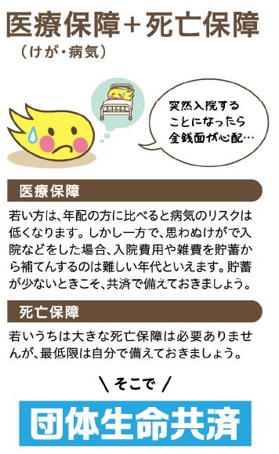
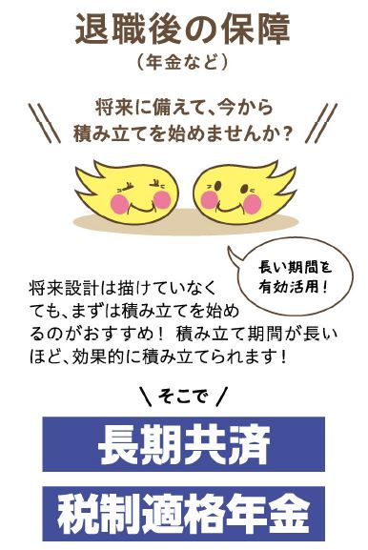
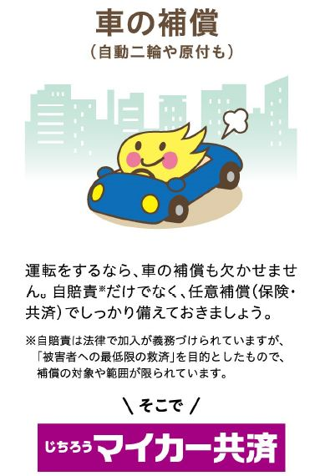
Ⅰ．賃金（給与）・貯蓄・保障について
８．備えておきたい三大保障
弁護士費用補償特約付き
10
Notes:
じちろう共済では備えておきたい三大保障があります。
①けがや病気、万が一死亡した際の保障は団体生命共済
②退職後の年金などに在職中から備える長期共済・税制適格年金
③車の補償のじちろうマイカー共済
です。
現在の保障と将来への蓄えを備えることがじちろう共済では可能です。

Slide 11
提案のポイント
Ⅰ．賃金（給与）・貯蓄・保障について
Ⅱ．じちろう団体生命共済とは
Ⅲ．いのち・健康・安心なくらしのため
11
Notes:
次にじちろう団体生命共済についてです。

Slide 12
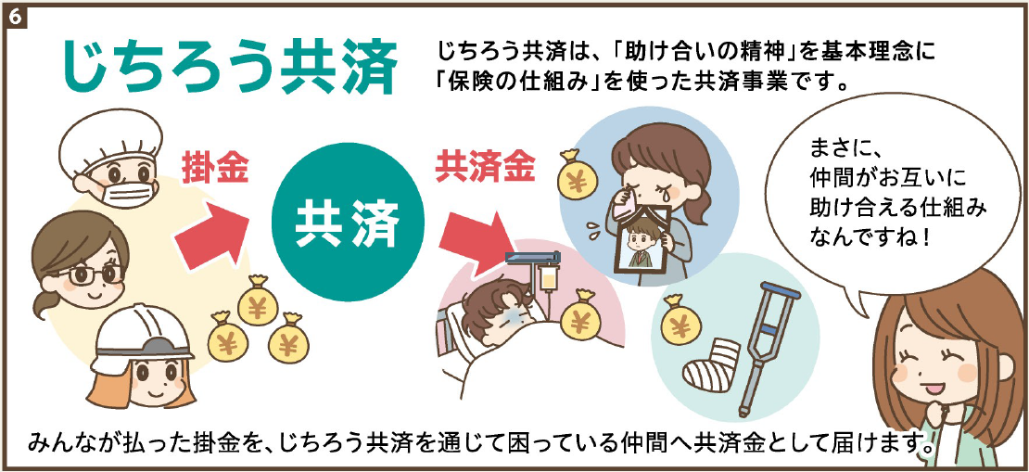
Ⅱ．じちろう団体生命共済とは
１．組合員のための保障制度
①じちろう共済＝助け合いの制度
②非営利の共済事業
一人一人が制度
利用で運営者に
決算で剰余が
出たら割り戻し金をお支払い
組合員の手取り（可処分所得）の最大化と
「無保障者を出さない」ことが目的
12
Notes:
じちろう団体生命共済は命と健康の保障です。
じちろうの共済＝皆さんの先輩方が作られた保障です。
じちろう共済の強みは、
①組合員だけしか加入できないためリスクが低い
②団体生命共済の加入者が８割以上の組合になれば、健康に問題のある人も最低限の保障に入れること
です。
組合員のニーズの合った無駄のない保障設計で組合員とその家族の命と健康を保障します。
じちろう共済の強みはさらに２つあります。
③全国の組合員の加入者がいることで生まれるスケールメリットにより、掛金が抑えられる
④非営利で事業を行っており、決算で剰余が出れば割り戻し金が支払われる
という強みがあります。
皆さんが払った掛金をじちろう共済を通じて、全国の困っている仲間へ共済金としてとどける保障制度がです。
じちろう共済を組合が推進する目的は、
組合員の皆さまの可処分所得（手取り）を最大化することと無保障者を出さないことが挙げられます。

Slide 13
Ⅱ．じちろう団体生命共済とは
２．いのちと健康の保障がひとそろい（１）
ライフプランやライフイベントに応じて
過不足なく充実した保障の設計が可能
①死亡保障○○万円～5,000万円と
入院日額3,000円～15,000円を組み合せて加入
②いずれも健康告知に問題がないことが加入条件
配偶者と子どもも加入できる
※組合の団体生命共済加入率が８０％を超えると健康告知に問題がある人も最低保障額に加入ができる助け合いにつながります
13
Notes:
現行のじちろう団体生命共済はどのようなものか見てみましょう。
加入に際して健康上の不安や問題がないかという健康告知が必要です。
これは他の生命保険等も同様で健康告知に問題があると加入できません。
じちろう団体生命共済の場合には
①最近1年間に入院をしたか
②最近3年間以内に医師による長期定期な治療を受けていない、または治療が必要と診断されていないことを確認します。
保障額については、
死亡保障○○万円～5,000万円まで
医療保障については入院日額3,000円～15,000円までとなり、死亡保障と医療保障をそれぞれ選択して組み合わせることが必要です。
ご自身のライフプランやライフイベントに過不足なく備えられるのが、命と健康の保障をカバーする「じちろう団体生命共済」です。
また、組合の団体生命共済の加入率が80%を超えると健康告知に問題がある人も最低保障額の加入ができる助け合いにつながります。
無保障者を出さないという目的につながる仕組みがある点も特徴です。

Slide 14
Ⅱ．じちろう団体生命共済とは
２．いのちと健康の保障がひとそろい（２）
①若年層型（～30歳まで加入可能）
②最低保障型
保障内容 | 若年層型 保障額
 | 死亡保障 | 300 |  | 万円
 | 入院日額 | 3,000 |  | 円
死亡 | 300 |  |  | 万円
不慮の事故による死亡 | 600 |  |  | 万円
不慮の事故による身体障害 | 12 | ～ | 300 | 万円
病気による入院 | 3,000 |  |  | 円/日
不慮の事故による入院 | 3,000 |  |  | 円/日
五大成人病による入院 | 3,000 |  |  | 円/日
病気による退院後の通院 | 1,500 |  |  | 円/日
不慮の事故による通院 | 1,500 |  |  | 円/日
手術（154種類の倍率に応じて1回あたり） | 3 | ～ | 12 | 万円
傷病障がい/肝硬変 または慢性膵炎と診断 | 50 |  |  | 万円
ドナー共済金 | 10 |  |  | 万円
診断書補助料 | 5,000 |  |  | 円
がん保障（2年1回限度） | 60 |  |  | 万円
上皮内がん保障（2年1回限度） | 6 |  |  | 万円
先進医療特約 （1回あたり最高限度） | 1,000 |  |  | 万円
保障内容 | 最低保障型 保障額
 | 死亡保障 | 600 |  | 万円
 | 入院日額 | 3,000 |  | 円
死亡 | 600 |  |  | 万円
不慮の事故による死亡 | 1,200 |  |  | 万円
不慮の事故による身体障害 | 24 | ～ | 600 | 万円
病気による入院 | 3,000 |  |  | 円/日
不慮の事故による入院 | 3,000 |  |  | 円/日
五大成人病による入院 | 3,000 |  |  | 円/日
病気による退院後の通院 | 1,500 |  |  | 円/日
不慮の事故による通院 | 1,500 |  |  | 円/日
手術（154種類の倍率に応じて1回あたり） | 3 | ～ | 12 | 万円
傷病障がい/肝硬変 または慢性膵炎と診断 | 50 |  |  | 万円
ドナー共済金 | 10 |  |  | 万円
診断書補助料 | 5,000 |  |  | 円
がん保障（2年1回限度） | 60 |  |  | 万円
上皮内がん保障（2年1回限度） | 6 |  |  | 万円
先進医療特約 （1回あたり最高限度） | 1,000 |  |  | 万円
14
Notes:
こちらは30歳までの方が加入できる若年層型と最低保障型の保障内容です。
若年層型は最低保障型よりも一部の保障される金額を抑えることで掛金を抑えるプランです。
若年層型の掛金は男性○○円、女性○○円になります。
最低保障型は～35歳までであれば、男性○○円、女性○○円、36～40歳は男性○○円、女性○○円です。

Slide 15




Ⅱ．じちろう団体生命共済とは
２．いのちと健康の保障がひとそろい（３）
給付事例
（死亡/重度障がい600万円・入院日額3,000円/通院日額1,500円）の場合
固定具装着期間が、
「不慮の事故による通院」とみなす取り扱いに適合すると、不慮の事故による5日以上の通院となり、
災害通院共済金 日額1,500円×12日
＝18,000円
調理中のヤケドで
6日の通院
不慮の事故による5日以上の通院
災害通院共済金 日額1,500円×6日
＝9,000円
サッカーで
肋骨にヒビが入り、
通院4日、
固定具12日
（通院日を含む）装着
病気による入院と、連続5日以上の病気入院後の通院となるので
病気入院共済金日額3,000円×7日
退院後病気通院共済金日額1,500円×3日
＝25,500円
腰椎椎間板ヘルニアで
7日の入院、
その後3日通院
大腸ポリープで
入院なしの
日帰り内視鏡手術
所定の154種類に分類されている
手術（入院日額の10倍）に該当
手術共済金＝30,000円
不慮の事故による、1眼が失明し、他眼の視力が0.02以下に
不慮の事故による入院60日と所定の154種類に分類されている手術（入院日額の20倍）
災害入院共済金5,000円×60日+手術共済金200,000円+重度障害共済金6,000,000円+
災害障害共済金6,000,000円＝12,500,000円
15
Notes:
こちらはじちろう団体生命共済の給付事例です。
様々な事例に保障がされており、万が一のリスクに対応します。
特にギプスなどの固定具装着でも通院となるのは、じちろう共済の特徴的な保障です。

Slide 16
Ⅱ．じちろう団体生命共済とは
３．自転車事故に対応する個人賠償責任共済
近年高額化する傾向にある
賠償金への補償が任意で選択可能に
☺日常生活で生じる法律上の賠償責任に対応
組合員本人加入で同居の家族も補償の対象に
☺自転車事故も補償の対象 ※近年、自治体ごとに「義務化」が進んでいます
☺補償額は最高３億円
16
Notes:
全国では近年、自転車保険が義務化される傾向にあり、
じちろう団体生命共済ではこちらにも対応ができます。
個人賠償補償の任意選択となり、団体生命共済にも任意で付帯できるようになります。
こちらは自転車で歩行者にけがを負わせてしまった場合等に対応できます。自転車の死亡・傷害事故でこれまで1億円を超えるケースも発生しております（3億円上限）。
こちらで同居する家族も補償の対象になります。

Slide 17
Ⅱ．じちろう団体生命共済とは
４．積立制度の併用で将来も安心（１）
団体生命共済加入者のみが利用できる
積立制度を併用し将来に向けての準備が可能
①長期共済は3,000円～/月で始められる
退職後のための積立制度
②税制適格年金は5,000円・10,000円/月で
始められる退職後の年金積立制度
17
Notes:
退職後の保障については、現職中に積立て、退職後の死亡・医療・年金の保障に備えられる長期共済があります。
月3,000円から始める事ができ、じちろう共済が解約や保障を選択する時まで運用をします。
日割りで計算すれば1日100円です。無理なく、積み立てる事ができます。

Slide 18
Ⅱ．じちろう団体生命共済とは
４．積立制度の併用で将来も安心（２）
長期共済は積立期間が長いほど
積立金の合計額が有利に
①積立金は複利で利息が上乗せされる
時間を有効活用することがポイント
②退職後の保障に移行する際の掛金は一括払い
余った積立金は老後の蓄えに・不足分は退職金など
を充当
今のうちから
加入が大事！
18
Notes:
長期共済は1.25％の利率で運用するため、3,000円であっても長い期間積立てる事が重要です。
５年利用すれば元本割れがなくなります。また、随時払という払込方法を利用すれば、積立金の合計額により差が出ます。
退職後の保障はそれぞれ、定期と終身の期間から選択できます。
こちらは保障選択時に一括払いとなります。

Slide 19




Ⅱ．じちろう団体生命共済とは
５．掛金はいくら？
円/月= 円/日（個人賠償責任共済含む）
＋
円
3,000円
団体生命共済（ 型） と 長期共済１口（3,000円）
19
Notes:
団体生命共済の月額の掛金と長期共済3,000円の合計金額は〇〇円ですが、日割り計算で見てみると1日あたり〇〇円となります。
ムリなく、死亡保障と医療保障・将来への積み立てを始める事ができます。

Slide 20
提案のポイント
Ⅰ．給与・貯蓄・保障について
Ⅱ．じちろう団体生命共済とは
Ⅲ．いのち・健康・安心なくらしのため
20
Notes:
最後に本日話した内容のポイントを説明します。

Slide 21
Ⅲ．いのち・健康・安心なくらしのため
１．若年層（10代～30代）の方へ（１）
団体生命共済は在職中だけでなく退職後も
いのちと健康の保障の柱になる制度
① 手取り（可処分所得）の向上と充実の保障制度
②充実のがん保障で長引くがん治療にも安心の備え
③先進医療保障で万が一の高額な出費にも備え
※②③は加入者全員に○○年○月から適用されます
21
Notes:
10~30代男性はけがの割合が多く、女性は10代は男性同様ですが、20~30代においては女性特有の疾病の割合が多くなります。
自治労団生は充実した保障、かつ割安な掛金でけがだけでなく、万が一のがん治療にも十分に備える事ができます。

Slide 22
Ⅲ．いのち・健康・安心なくらしのため
１．若年層（10代～30代）の方へ（２）
職場の組合を通じて手続きができ自身の状況に
合わせた保障の見直しが１年ごとに可能
①組合窓口で手続きができる
②ライフステージ・年齢・家族構成の変更に
合わせた保障の見直しも職場で変更が可能
22
Notes:
手続きも職場の組合ででき、年齢や家族が増える場合にも1年毎に必要保障の見直しができます。

Slide 23
Ⅲ．いのち・健康・安心なくらしのため
１．若年層（10代～30代）の方へ（３）
長期共済や税制適格年金を細く長く続けることで
積立制度のメリットが最大化される
①同じ金額でも早く始めることで利息が異なる
②長期共済・税制適格年金は無理のない資産形成で
セカンドライフを充実させることが可能
③税制適格年金は節税しつつ積立てが可能
23
Notes:
また、併せて長期共済や税制適格年金を利用し、年末調整で節税しつつ、今後の生活に備えることが可能です。

Slide 24
Ⅲ．いのち・健康・安心なくらしのため
２．じちろうマイカー共済の利用（１）
充実の補償と割安な掛金で
より安心なカーライフを送ることができます
①団体割引32.5％は同居親族の自動車にも適用
②身分を守る弁護士費用等補償特約が標準装備
③退職後も現職中と同じ団体割引率が適用
※公務員は特別な条例がない限り、禁固刑以上で失職します。交通事故の場合も例外ではなく、
弁護士費用等補償特約は起訴前の弁護士費用にも対応し、失職を防ぎます。
24
Notes:
2つ目にじちろうマイカー共済の利用です。
じちろうマイカー共済は団体割引が適用されます。こちらは同居されている親族の自動車にも適用されます。
また、公務員の方々の失職を防ぐ弁護士費用等保障特約も標準で装備されており、
カーライフをより安心・安全に送ることが可能です。
更に退職後も団体割引が適用されます。

Slide 25
Ⅲ．いのち・健康・安心なくらしのため
２．じちろうマイカー共済の利用（２）
弁護士費用等補償特約は公務員を失職から
守るための起訴前の弁護士費用の補償がされる特約
①特別な条例がない限り公務員は禁固刑以上で
自動的に失職＝生活が破綻する危険性
②弁護士・組合・調査員・じちろう共済の
協力体制で失職防止の取り組みを制度化
25
Notes:
公務員は特別な条例がない限り、禁固刑以上で自動的に失職します。
交通事故を起こした場合も例外ではありません。
万が一、このような事態になった場合には生活自体が破綻する危険性があります。
じちろうマイカー共済は
公務員の方々の失職を防ぐ弁護士費用等保障特約も標準で装備されており、
カーライフをより安心・安全に送ることが可能です。

Slide 26
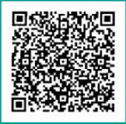
Ⅲ．いのち・健康・安心なくらしのため
２．じちろうマイカー共済の利用（３）
①掛金試算について
②見積り依頼の際に必要な資料
所属されている組合で見積依頼ができます。
その際に、次の３点をご用意ください。
① 自車の車検証のコピー
② 組合にある見積依頼書
③ 現在加入されている、他保険の証券
QRコードをスマートフォンやタブレットのカメラで読み取り、希望の補償内容で掛金試算ができます。
アクセスコードの入力が必要です。
① アクセスコード：jichiro
自身で掛金試算をして
組合窓口で見積依頼をおすすめします
26
Notes:
じちろうマイカー共済の申込書は見積りした後に申込書の提出が必要です。
掛金試算も希望される内容ででき、
実際に見積依頼をする場合には、
① 自車の車検証のコピー
② 組合にある見積依頼書
③ 現在加入されている、他保険の証券
をご用意の上、組合窓口まで提出ください。

Slide 27
Ⅲ．いのち・健康・安心なくらしのため
３．スケジュールについて
①団体生命共済の申込書は
加入の可否にかかわらずこの場で回収します
②保障開始は２０２○年○月●日より１年間
変更がない場合は自動更新
ライフイベントによる保障の見直しや
変更の手続き・共済金の請求は組合窓口へ
ライフイベントによる保障の見直しや
変更の手続き・共済金の請求は組合窓口へ
27
Notes:
3つ目に今後の募集スケジュールについてです。
申込期間は２０２〇年○月●日～○月●日までです。
保障開始日は２０２○年○月●日より１年間となります。
申込書は記入いただき、加入の可否にかかわらずこの場で回収します。
本日提出できない方、家族と相談される方は報告の上、○月●日までに組合窓口に提出をお願い致します。

Slide 28
Ⅲ．いのち・健康・安心なくらしのため
４．いのち・健康・安心なくらしのため
①じちろう組合員だけが利用できるじちろう共済は
自身の安心の確保と全国の自治労の仲間を支える
②割安な掛金と手取り（可処分所得）の最大化で
「使えるお金」が増やせる
新人のうちの
今がチャンス
人生で２番目に高い買い物で
より良い選択を
人生で２番目に高い買い物で
より良い選択を
28
Notes:
最後に今後の生活に向けてです。
じちろう共済を通じて、皆さんが全国の自治労組合員を支え、皆さん自身も支えられています。
保障を通じて、じちろう共済は皆さまを支えます。
じちろう共済のスケールメリットを生かした割安な掛金と安心の保障を利用しつつ、
手取り額＝可処分所得を最大化しましょう。
人生で２番目に高い買い物であるいのちと健康の保障、そして今後の安心なくらしを送る、より良い選択をするために、
じちろう共済という保障を通じた助け合いの輪を拡げましょう。

